Slide 1

Abaldui

Slide 2
Про нас

Slide 3




Проблематика

Slide 4
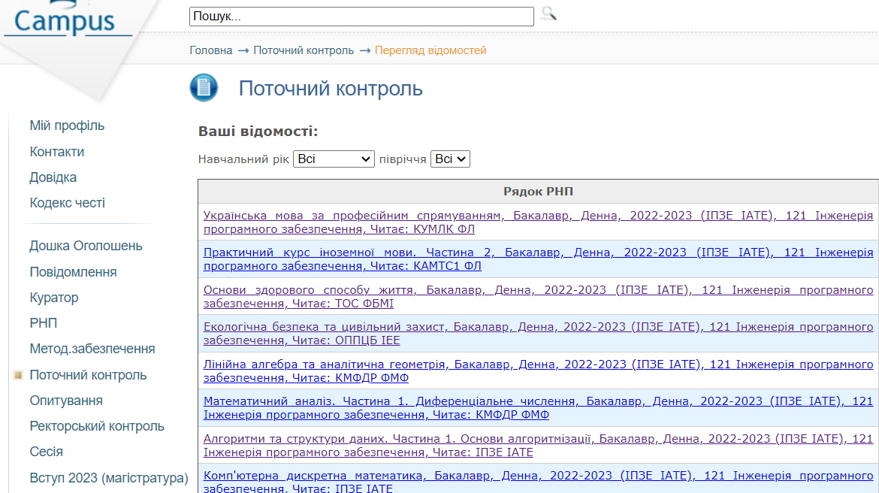
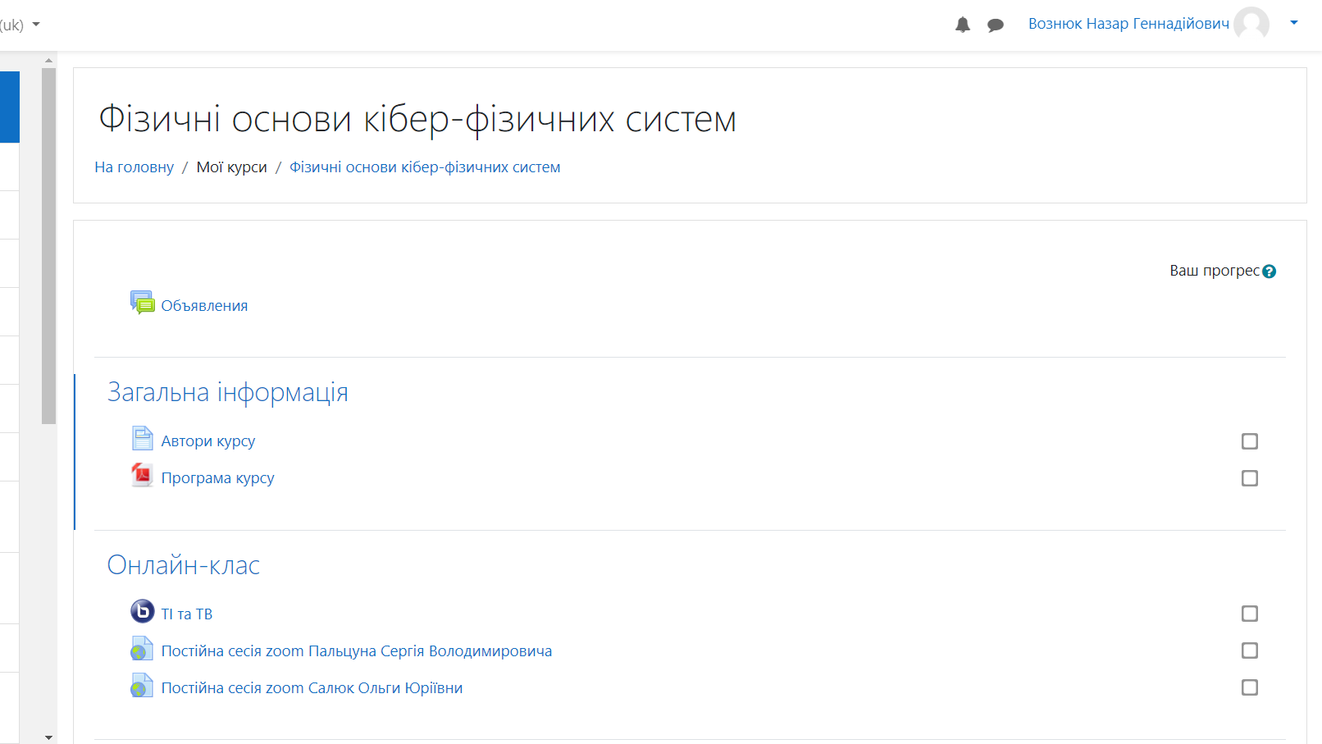
Ідеї

Slide 5
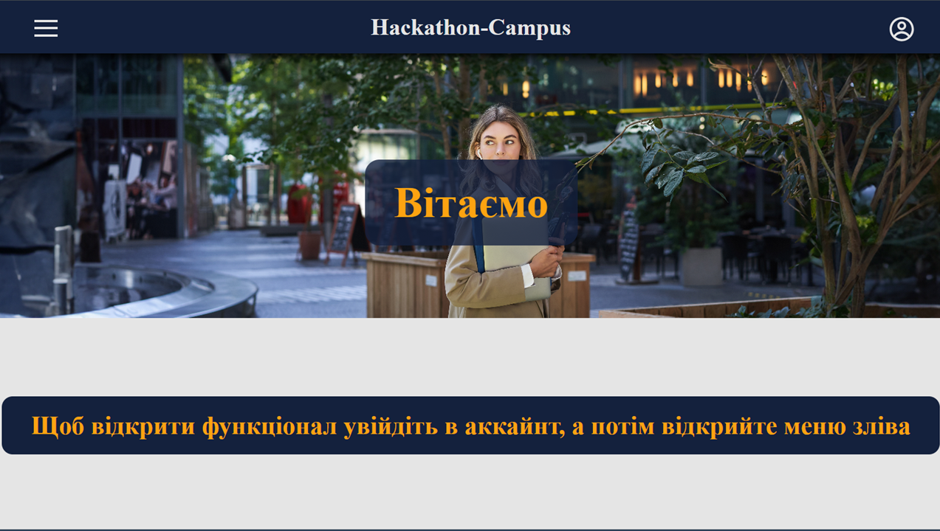





Slide 6


Реалізовані
рішення

Slide 7
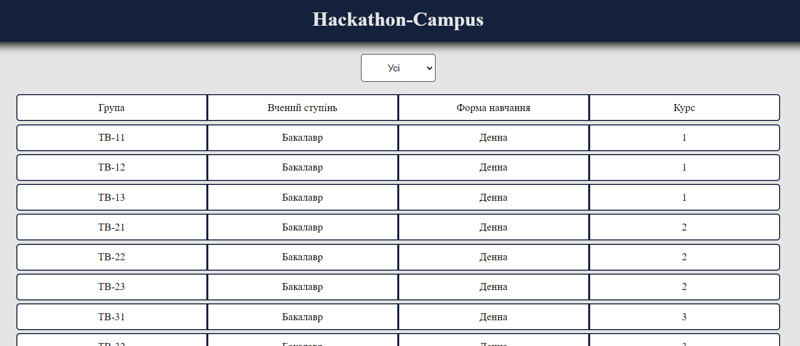
Список груп

Slide 8
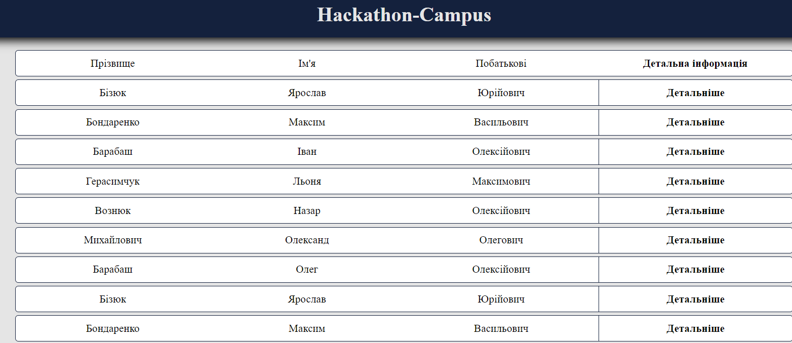
Склад групи

Slide 9
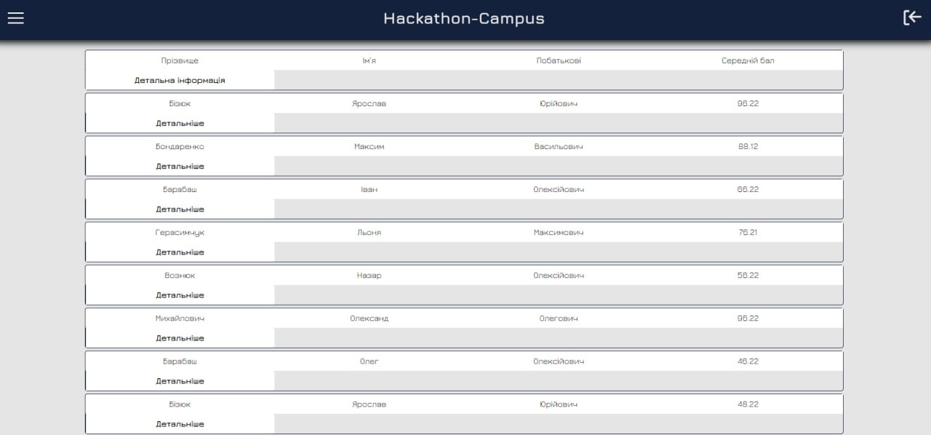
Моніторинг
балів

